Slide 1
Нецінові чинники попиту та пропозиції. Графічне відображення впливу.
(див. Примітки по ходу презентації)

Slide 2
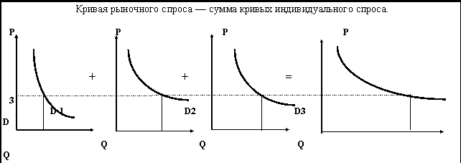
Ринковий попит

Slide 3
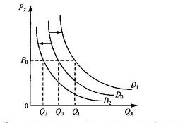
Зміна попиту

Slide 4
Детермінанти попиту:
споживчі смаки,
кількість покупців,
дохід,
ціни на товари-субститути,
ціни на товари-компліменти,
очікування споживачів.

Slide 5
Збільшення попиту може бути викликано:
Позитивною для даного товару зміною смаків споживачів,
Збільшенням числа покупців,
Зростанням доходів (для нормальних товарів),
Зменшенням товарів (для товарів низької якості),
Підвищення цін на товари-субститути,
Зниження цін на товари-компліменти,
Очікування споживачами підвищення цін /зниження доходів у майбутньому.

Slide 6
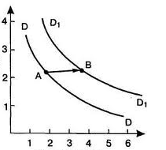
Збільшення попиту зсуває криву вправо:

Slide 7
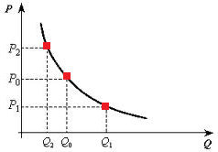
Зміна величини попиту

Slide 8
Ринкова пропозиція
Крива ринкової пропозиції визначається так само, як і ринкового попиту – шляхом додавання індивідуальних кривих.

Slide 9
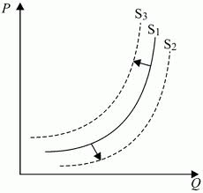
Зміна пропозиції:

Slide 10
Детермінанти пропозиції:
Ціни на ресурси,
Технологія,
Податки та субсидії,
Ціни на інші товари,
Очікування виробників,
Число виробників.

Slide 11
До збільшення пропозиції може призвести:
Зменшення цін на ресурси,
Вдосконалення технології,
Зменшення податків, отримання субсидій,
Зменшення цін на інші товари,
Збільшення число виробників.
(збільшення пропозиції зсуває криву вправо).

Slide 12
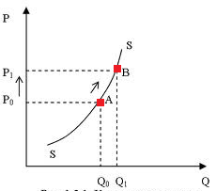
Зміна величини пропозиції
(власне, збільшення):

Slide 13
Дякую за увагу!
Загороднюк А.Ю.

Slide 14
Використана література:
К.Р. Макконел, С.Л. Брю, Ш.М. Флінн. «Економікс» (18-те видання),
Радіонова І.Ф., «Загальна економіка»,
Кириленко Л.М, Крупська Л.П., Пархоменко І.М., Тимченко І.Є., «Моя економіка»,
Олійник О.В., Тимченко І.Є, «Олімпіадні завдання з економіки».

